Slide 1
09. 다중 스레드 1
1

Slide 2

09. 다중 스레드 1
1. 디지털 시계
설명
Thread를 이용하여 디지털 시계를 만들어보세요.
예시 화면
조건
DigitalClockFrame Class
프레임 사이즈 : 250, 80
ClockThread 생성, JFrame이 생성 완료되는 순간부터 start
private ClockThread (extends Thread)
DigitalClockFrame 클래스의 내부클래스
run() : 무한루프 구현, 루프 내에서 시간정보 String을 JLabel에 계속 set하는 코드 작성
SimpleDateFormat 클래스 사용법
생성자 : 날짜 및 시간의 형식문자열(format string) 전달
String format(Date d) : Date 객체 d가 가진 날짜 및 시간 정보를 형식문자열에 맞게 String으로 반환
new Date() : 현재 날짜 및 시간 정보 객체 생성
Ex.

Slide 3
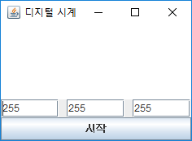
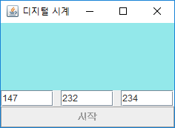
09. 다중 스레드 1
2. 팔레트
설명
Thread를 이용하여 색상이 자동으로 변하는 창을 만들어보세요.
예시 화면
조건
PaletteFrame Class
프레임 사이즈 : 250, 150
JPanel jpPalette : 1초마다 색깔이 변경되는 패널
JTextField jtfColor : Red, Green, Blue 값 표시
JButton jbStart : ColorChangerThread 객체 3개 생성 (각각 red, green, blue 값을 변경하도록 구성)
ColorChangerThread extends Thread
PaletteFrame 클래스의 내부 클래스
run() : 1초 간격으로 색상 값 1 감소, 패널에 표시 (JTextField의 setText(), getText()를 이용하여 값을 읽고 쓰도록 구현)
1초 동안 루프 일시 정지 : Thread.sleep(1000); (try~catch 사용)

Slide 4
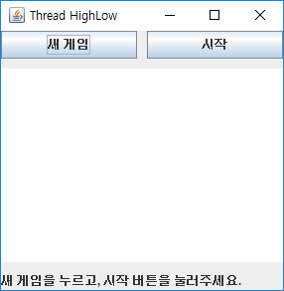
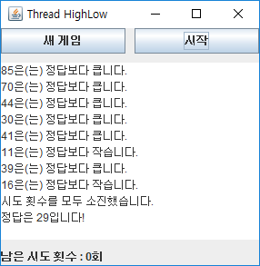
09. 다중 스레드 1
3. 하이로우 게임 - Thread
설명
Thread를 이용하여 하이로우 게임을 스스로 수행하는 프로그램을 작성하세요,
예시 화면
조건
GameThread extends Thread
생성자 : 1~100사이의 정답 생성
run() : 무한루프 생성 - 1초 간격으로 1~100사이의 숫자 임의로 생성하여 정답과 비교 - 결과를 JTextArea에 출력하고 JLabel에 시도횟수 기록 - 정답을 맞추거나 시도횟수를 모두 소진하면 종료
1초 동안 루프 일시 정지 : Thread.sleep(1000); (try~catch 사용)
HighLowFrame Class
프레임 사이즈 : 300, 300
‘새 게임’ 버튼 클릭 : GameThread 객체 gameThread생성
‘시작’ 버튼 클릭 : gameThread.start() 수행

